Slide 1
Základní škola Ústí nad Labem, Anežky České 702/17, příspěvková organizace
Číslo projektu: CZ.1.07/1.4.00/21.2887
Název projektu: „Učíme lépe a moderněji“
OP VK 1.4
Výukový materiál
Název DUMu: VY_52_INOVACE_27_2_GEOLOGICKÉ ÉRY
Číslo skupiny: 1
Autor: Mgr. Jana Střížková
Vzdělávací oblast/Předmět/Téma: ČLOVĚK A PŘÍRODA / PŘÍRODOPIS / HISTORIE ZEMĚ
Druh učebního materiálu:
Metodický list: ne
Anotace: Pomocí prezentace přehledné seznámení s hlavními událostmi , faunou a flórou předgeologického období, prahor, prvohor, druhohor, třetihor a čtvrtohor. Podtržená slova jsou heypertextové odkazy.
Ověřeno ve třídě: 9.A
Datum ověření: 31.5.2012
Prohlášení: Prohlašuji, že při tvorbě výukového materiálu jsem respektoval(a) všeobecně užívané právní a morální zvyklosti, autorská a jiná práva třetích osob, zejména
práva duševního vlastnictví (např. práva k obchodní firmě, autorská práva k software, k filmovým, hudebníma fotografickým dílům nebo práva k ochranným známkám)
dle zákona 121/2000 Sb. (autorský zákon). Nesu veškerou právní odpovědnost za obsah a původ svého díla. Prohlašuji dále, že výše uvedený materiál jsem ověřil(a)
ve výuce a provedl(a) o tom zápis do TK.
Dávám souhlas, aby moje dílo bylo dáno k dispozici veřejnosti k účelům volného užití (§30 odst. 1 zákona 121/2000 Sb.), tj. že k uvedeným účelům může být kýmkoliv
zveřejňováno, používáno, upravováno a uchováváno.
Datum: 31.5.2012 Podpis:

Slide 2
GEOLOGICKÉ ÉRY
HISTORIE ZEMĚ

Slide 3
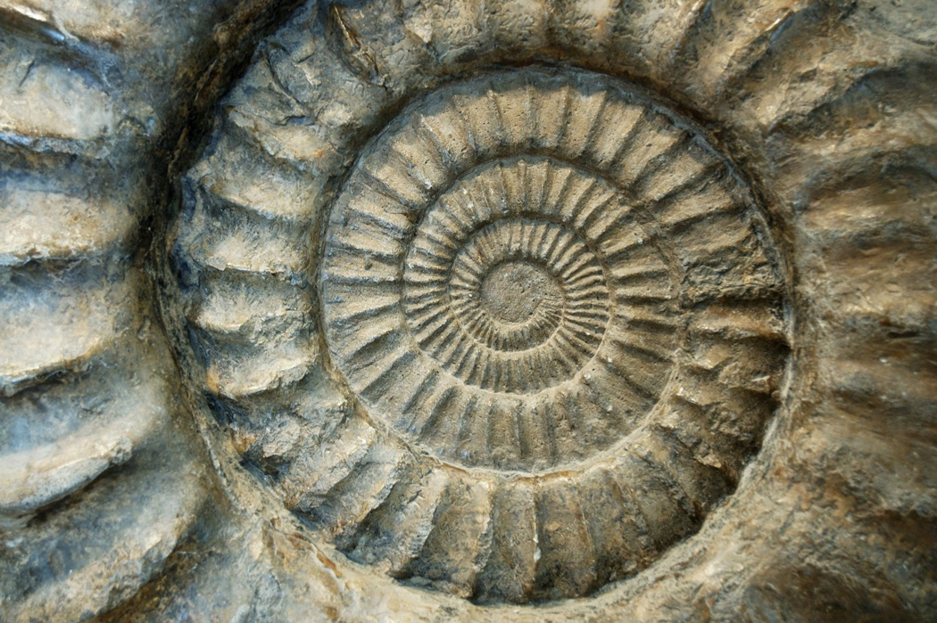
ZJIŠŤOVÁNÍ STÁŘÍ HORNIN
Geologové se opírají z velké části o fosilie = zkameněliny –> dochované pozůstatky vyhynulých organismů.
Metody k určování stáří hornin:
POMĚRNÉ STÁŘÍ: ve vrstvách, které vznikly ve stejné době se nacházejí stejné zkameněliny.
ABSOLUTNÍ STÁŘÍ: podle stupně přeměny radioaktivních prvků př. uran na olovo

Slide 4
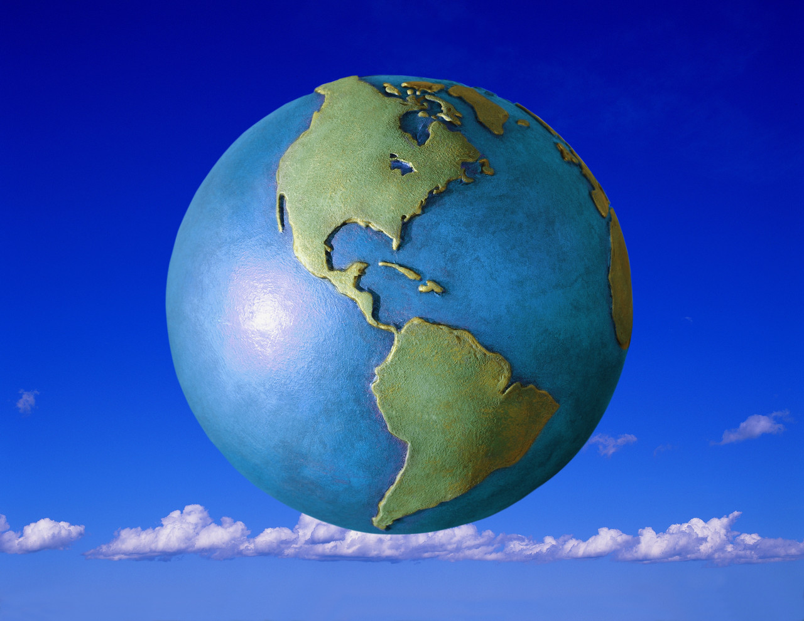
PŘEDGEOLOGICKÉ OBDOBÍ
Trvalo pravděpodobně 600 milionů let.
Sluneční soustava, včetně naší planety, se zformovala z oblaku plynů a prachu.
Na Zemi se vytvořila první,nestabilní, zemská kůra.
Z této doby se nezachovaly žádné horniny, neboť všechny byly opět roztaveny.
Na vznik planety Země existují různé názory.

Slide 5
GEOLOGICKÉ DĚJINY ZEMĚ
Trvaly zhruba 4 000 miliónů let
Podle horotvorných dějů, změn v uspořádání kontinentů a změn ve složení fauny a flory je dělíme na GEOLOGICKÉ ÉRY a ty se pak dělí na kratší úseky PERIODY.

Slide 6

PRAHORY
Trvaly pravděpodobně 1 500 miliónů let.
Po ochlazení Země začala vznikat pevná zemská kůra, vznikly horniny a tím horninový obal Země nebo-li LITOSFÉRA.
Unikáním sopečných plynů do okolí vznikla prvotní ATMOSFÉRA. Její složení však nebylo stejně jako dnes.
Složení prvotní atmosféry: methan, oxid uhličitý a uhelnatý, sirovodík, oxid siřičitý, vodík, voda, amoniak…

Slide 7
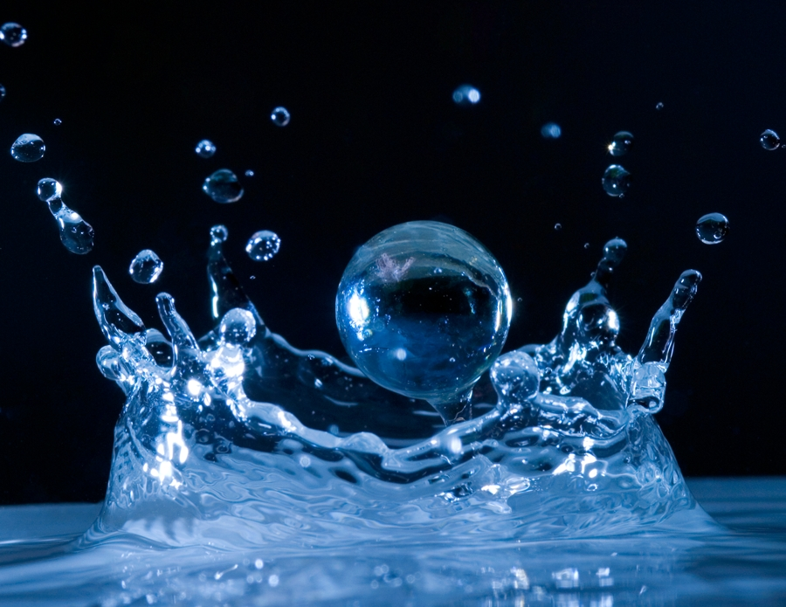
Vlivem dalšího ochlazování Země, docházelo ke kondenzaci plynů a par a vznikla HYDROSFÉRA a první praoceán (slaná voda), začal koloběh vody na Zemi.
Ve vodě začaly vznikat první formy života -> koacerváty = shluky organické hmoty hlavně bílkovin – primitivní bezjaderné jednobuněčné organismy -BIOSFÉRA.

Slide 8

STAROHORY
Trvaly pravděpodobně 2 000 miliónů let.
Existuje jeden superkontinent RODINIE, který se vlivem Kadomského vrásnění mění, rozpadá a vznikají štíty budoucích kontinentů.
Život po většinu starohor existuje v primitivní podobě např. bakterie, jednobuněčné sinice, jednoduché řasy s chlorofylem.

Slide 9
Jsou to právě řasy a sinice, kterým vděčíme za život. Autotrofní výživou sytí atmosféru kyslíkem = fotosyntéza a tím bude později umožněn přechod organismů na souš.
V závěru tohoto období dochází k rozvoji sinic, bakterií a řas a objevují se první mnohobuněčné organismy př. láčkovci, kroužkovci a členovci.

Slide 10
FOTOSYNTÉZA
SLUNEČNÁ ENERGIE
OXID UHLIČITÝ
VODA
GLUKÓZA
ODPADEM JE
KYSLÍK
ZPĚT

Slide 11
PRVOHORY
TRVALY „POUHÝCH“ 340 MILIÓNŮ LET
DĚLÍ SE NA:
STARŠÍ
KAMBRIUM
DEVON
MLADŠÍ
KARBON
PERM
SILUR
ORDOVIK

Slide 12
STARŠÍ PRVOHORY
PERIODY: kambrium, ordovik, silur, devon
Období bohaté na změny v zemské kůře (vznik žul a přeměněných hornin) i na povrchu Země.
V ordoviku začalo kaledonské vrásnění, které je doprovázeno magmatickou činností a vznikají rozsáhlá pohoří.
V devonu je vystřídáno vrásněním variským (hercynským), které skončí až v permu.
Zvyšuje se hladina kyslíku v atmosféře.
Vzniká ozonová vrstva.

Slide 13
FAUNA = živočichové:
rozvoj bezobratlých ve vodě př. trilobiti, liliice, graptoliti, hlavonožci, koráli,
rozvoj obratlovců: rozvoj ryb, vývoj obojživelníků = krytolebců
FLÓRA = rostliny:
Rozvoj výtrusných rostlin, primitivní cévnaté rostliny, řasy

Slide 14
MLADŠÍ PRVOHORY
PERIODY: KARBON, PERM
Dokončuje hercynské (variské) vrásnění -> význam pro vývoj Českého masivu , kontinenty do sebe narazily a vznikla Pangea = superkontinent
Vznikají usazeniny organického původu: př. vápence a černého uhlí
Z nejasných důvodů dochází k hromadnému vymírání živočichů ve vodě (př. trilobiti) a rostlin na souši (př. stromovité přesličky, plavuně).

Slide 15
FAUNA = živočichové:
Bezobratlí:první okřídlený hmyz, vymírání trilobitů, rozvoj mlžů
Obratlovci: ryby, obojživelníci – krytolebci, plazi
FLÓRA = rostliny:
stromovité plavuně, přesličky, kapraďorosty, rozvoj nahosemenných rostlin

Slide 16
DRUHOHORY
PERIODY: TRIAS, JURA, KŘÍDA
Vlivem alpínského vrásnění, které začalo v křídě, se rozpadá Pangea -> postupný vznik kontinentů jako je známe v dnešní podobě
Sedimentací vznikají mohutné vrstvy vápenců a dolomitů.
Dochází k celkovému oteplení a zaplavení souše mořem.
Pravděpodobný dopad velkého meteoritu -> vymření dinosaurů.

Slide 17
FAUNA = živočichové:
Bezobratlí: hlavonožci -amoniti,belemniti, hmyz
Obratlovci: první pravé žáby, rozvoj plazů (veleještěři, ryboještěři i ptakoještěři), z drobných plazů se vyvinuli první praptáci -> později praví ptáci (duté kosti), primitivní savci,
FLÓRA = rostliny:
Přesličky, palvuně a kapradiny už jen jako byliny, rozvoj nahosemenných rostlin (cykasy, jinany, jehličnany), první krytosemenné rostliny (jednoděložné i dvouděložné)

Slide 18
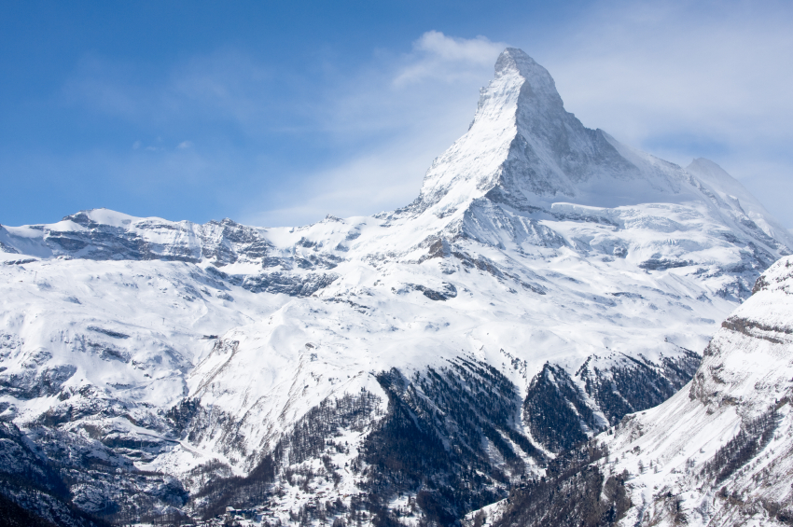
TŘETIHORY
STARŠÍ - PALEOGÉN
vrcholilo alpínské vrásnění -> vznik mladých pásemných pohoří př. Atlas, Pyreneje, Alpy, Karpaty, Kavkaz, Pamír, Himálaj nebo Kordillery. Od Pangey se oddělily další kontinenty Austrálie a Antarktida. Intenzivní sopečná činnost - vznik vulkanických pohoří.

Slide 19
FAUNA = živočichové:
Obratlovci: z plazů už pouze krokodýli, hadi a želvy, rozvoj ptáků a kostnatých ryb, rychlý rozvoj savců, první kopytníci, šelmy, poloopice a opice
FLÓRA = rostliny:
Nahosemenné rostliny - jehličnany, jednoděložné a dvouděložné rostliny (krytosemenné rostliny)

Slide 20
MLADŠÍ - NEOGÉN
Vznikají písčité, jílovité a vápencové usazeniny, vznik hnědouhelných pánví
pozvolné ochlazování
FAUNA = živočichové:
Bezobratlí: mlži, plži, vyhynulo mnoho druhů hlavonožců
Obratlovci: rozvoj chobotnatců a koňovitých, první předchůdci člověka
FLÓRA = rostliny:
opadavé listnaté stromy (bříza, dub, buk, javor aj.)

Slide 21

ČTVRTOHORY
STARŠÍ – PLEISTOCÉN a MLADŠÍ - HOLOCÉN
střídání dob ledových a meziledových
vznik dnešního reliéfu
současná fauna a flóra
vývoj člověka

Slide 22
Použité zdroje
Není-li uvedeno jinak vlastní práce autora.
Obrázky jsou dostupné pod licencí Microsoft Office 2007 na Office.com
Švecová,M., Matějka,D.:Přírodopis pro 9.ročník, FRAUS, Plzeň, 2007

